Slide 1
유아기 놀이
다문화가족 이중언어환경조성을 위한
부모-자녀 놀이활동
4.큰 손 작은 손

Slide 2

준비해 주세요 : 종이(A4 크기), 연필
1. 가족 중에서 누구의 손이 가장 크고 작을 지 말해봅니다.
○○야, 엄마랑 손을 펴 보자.
우리 집에서는 누구 손이 제일 클까?
우리 집에서는 누구 손이 제일 작을까?
아빠가 클까? 엄마가 클까? 우리 ○○가 클까?
2. 아빠, 엄마, 동생(형), 아이와 손을 마주 대 봅니다.
아빠랑 손을 대 보자. 누가 더 크니? 더 작니?
엄마랑 손을 대 보자. 누가 더 크니? 더 작니?
동생(형)이랑 손을 대 보자. 누가 더 크니? 더 작니?

Slide 3
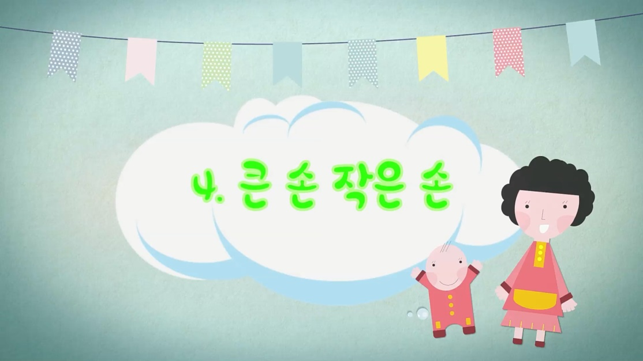
3. 종이에 가족들이 차례로 손을 겹쳐서 그려 본 후 함께
이야기 해봅니다.
누구 손이 제일 크니? 누구 손이 제일 작니?
○○보다 손이 더 큰 사람은 누구니?
○○보다 손이 더 작은 사람은 누구니?
화면을 클릭하여
함께 영상을 볼까요?

Slide 4
알아두세요
‘엄마 손, 아빠 손, 동생 손, 내 손’을 엄마 나라의
말로도 함께 반복해서 표현해 줍니다.
손이 ‘크다, 작다, 더 크다, 더 작다, 가장 크다,
가장 작다’를 엄마 나라의 말로도 함께 반복해서
표현해 줍니다.

Slide 5
이렇게도 놀아주세요
엄마와 아이랑 함께 손바닥을 부딪치며 ‘짝짜꿍’ 놀이를 해 봅니다.
손 크기를 비교한 후에는 ‘발 크기’도 비교해 봅니다
손과 발 크기를 비교한 후에는 신체의 각 부분의 크기를 가족과
차근차근 비교해 봅니다.
손바닥에 물감을 묻혀 종이에 찍은 후에 크기를 비교해 보는 놀이를
해 봅니다.
한국에서는 둘이서 노래를 부르며 손바닥을 마주치는 놀이가
있습니다. 엄마의 모국에서는 손으로 하는 놀이가 있습니까?
엄마가 좋아하는 노래를 부르며 아이와 함께
손바닥을 마주쳐 봅니다.

Slide 6
아빠가 아이와 손 크기를 비교할 때 미소 지으면서
마주 대어 줍니다.
그리고 “○○가 음식을 골고루 먹으면 건강하게
잘 자라고 아빠처럼 손이 커진다.”고 말해 줍니다.
엄마의 모국어를 아이에게 들려주세요
손 :
아빠 :
엄마 :
나 :
동생 :
크다 :
작다 :

